Slide 1
渠梁电子有限公司
2021
校园招聘宣讲会

Slide 2
目 录
Contents
1
2
3
4
企业介绍
岗位介绍
福利待遇
联系我们
背景
发展前景
岗位职责
岗位要求
工作待遇
费用报销
联系人
联系方式

Slide 3
公司介绍
背景
发展前景

Slide 4
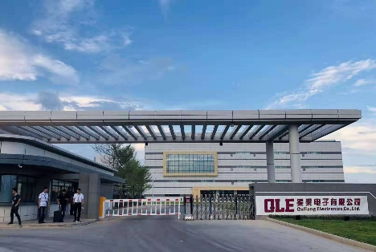
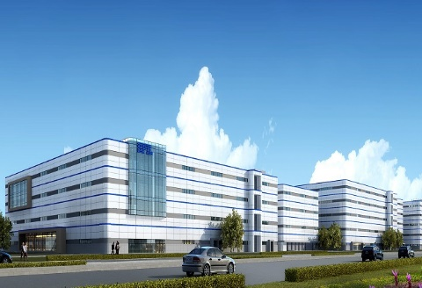
公司简介
渠梁电子有限公司前身是矽品电子（福建）有限公司，位于福建省晋江市，于2017年注册成为全球最大封测集团矽品精密子公司，2020年10月售予记忆科技集团子公司深圳市海威系统有限公司。
公司主要从事集成电路封装测试生产，主要针对移动通讯5G、服务器、新能源、AI人工智能等领域应用芯片，提供各项集成电路封装测试服务，满足高端客户需求，将建设具国际先进水平的集成电路封装测试基地。

Slide 5
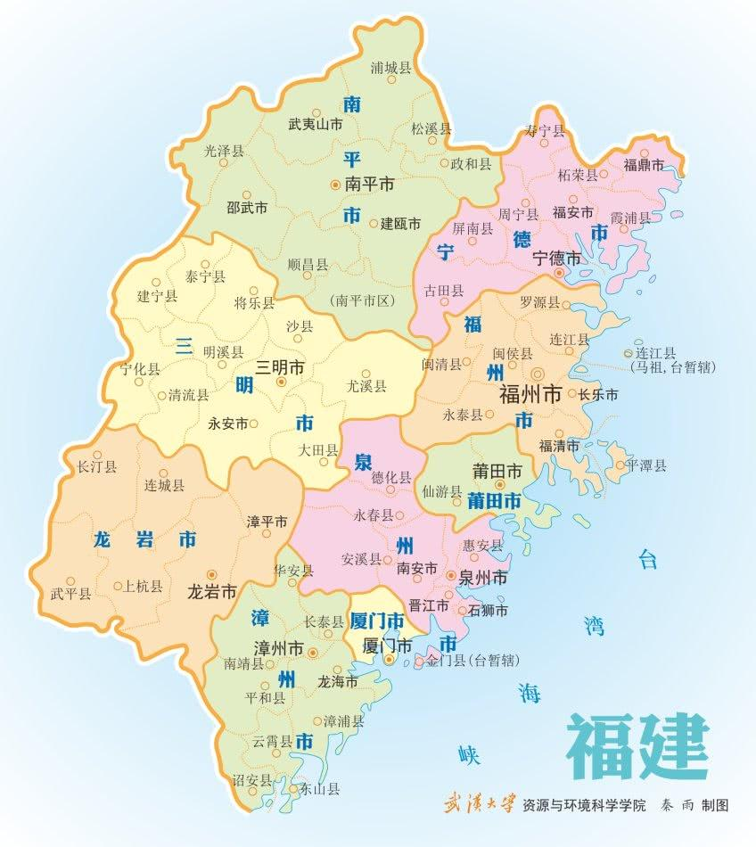
地理位置
渠梁电子有限公司位于福建省泉州市。
说起福建GDP排名第一的城市，或许很多朋友最先想到的会是福州或是厦门，其实泉州早已连续22年蝉联了福建第一的位置。
除了发达的经济之外，泉州还拥有宜人的气候和优美的环境，可以到涂门街去感受历史和现代繁华的碰撞，到东湖公园去散散步，到石狮去买一买衣服，到惠安去看一看千年古桥安平桥。平时累了倦了，找个茶馆，喝一壶茶听一听木偶戏，感受最悠闲自在的泉州。

Slide 6
规模发展
1.2倍
人才招募
2021年是渠梁全力扩规扩容的第一年：
2021年预计招收员工至2500人
2022年人数预计达到8600人
2023年人数预计达到15000人
15000
2021
2022
2023

Slide 7
招聘流程
简历投递
复试
发放offer
现场或邮箱投递
HR面
成功获得offer
Step1
Step2
Step3
Step4
Step5
Step6
宣讲会
初试
终面
了解企业及岗位
个人基础信息
主管面

Slide 8
岗位介绍
岗位职责
岗位要求

Slide 9
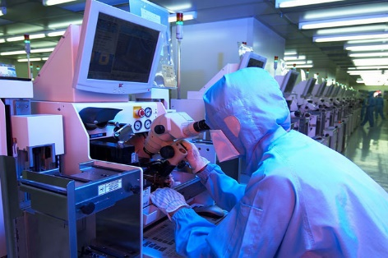
设备维护工程师（80人）
薪资：7k-12.5k
岗位职责:
（1）设备维修、点检，使设备正常稼动。
（2）设备改机换模、保养，以达生产需求。
（3）新机种作业参数建立/调整/验证及参数档案管理。
（4）异常数据收集分析及改善，提升机台能力。
（5）SPC之异常分析调查及处理,确保生产质量正常。
（6）执行新进维护工程师的教育训练,使之具备维修技能。
（7）部品寿命记录及异常分析与改善。
（8）设备装机及维护项目分析订定。
（9）其它上级交办事项。
任职要求：
(1)本科学历, 电子,电机,机械,自动控制相关科系
(2)了解设备原理及相关知识
(3)能适应无尘车间环境
(4)能适应日夜班

Slide 10
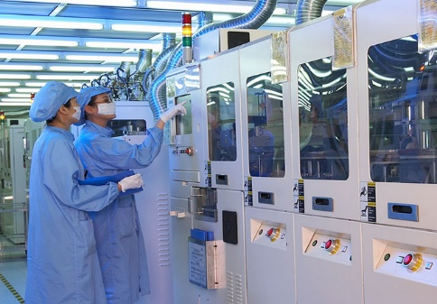
制程工程师（80人）
薪资：7k-12.5k
岗位职责:
(1) 工程批首设文件执行 :
a.制程、机台参数及品质确认
b.工程批制程数据收集 (ex: profile , X-Ray ,SAT…etc)
(2)执行制程异常材料处置、现象解析、数据分析及改善措施
(3)专案 : Quality Cost Delivery Safety
(4)其他上级交办事项
岗位需求：
(1)最低学历需求：本科以上, 电子/电机/机械/材料/化工相关系
(2)其他要求：
IC封装测试制程站专业知识
统计分析技术
协调沟通技巧、简报能力
能适应日夜班

Slide 11
福利待遇
工作待遇
费用报销

Slide 12
福利待遇
住宿环境
公司食堂
公寓式宿舍
菜式丰富
交通支持
便利购物
专车接送
24小时便利店
费用报销
其他福利
行程住宿报销
节日活动、生日福利

Slide 13
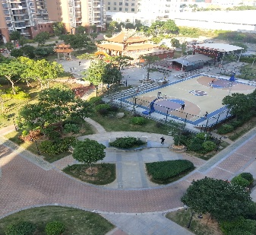
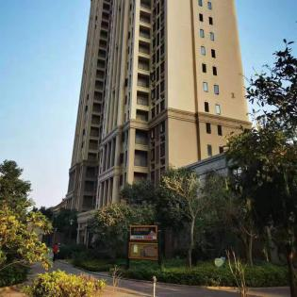
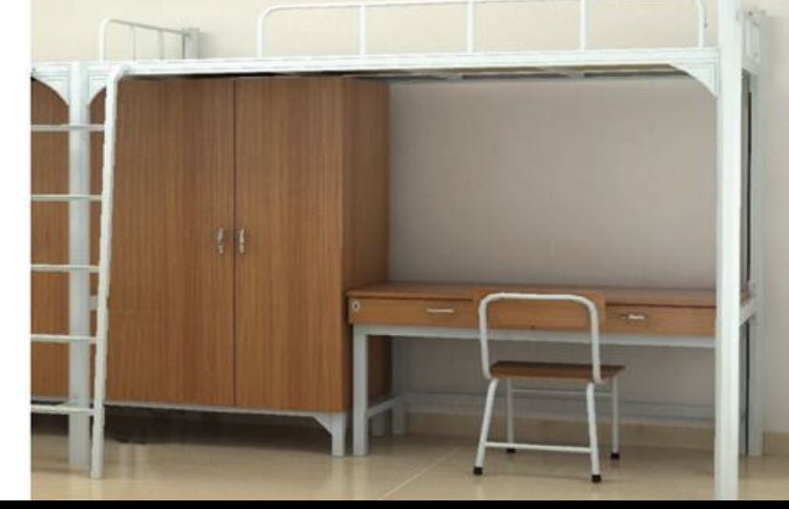
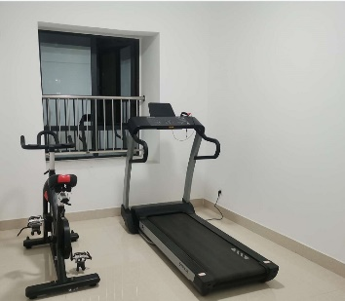
住宿环境
宿舍小区
公寓式宿舍楼
上床下桌
健身娱乐

Slide 14
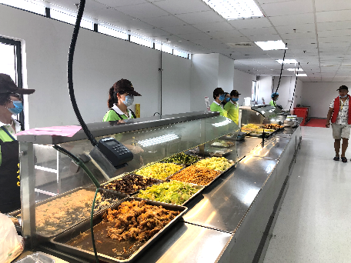
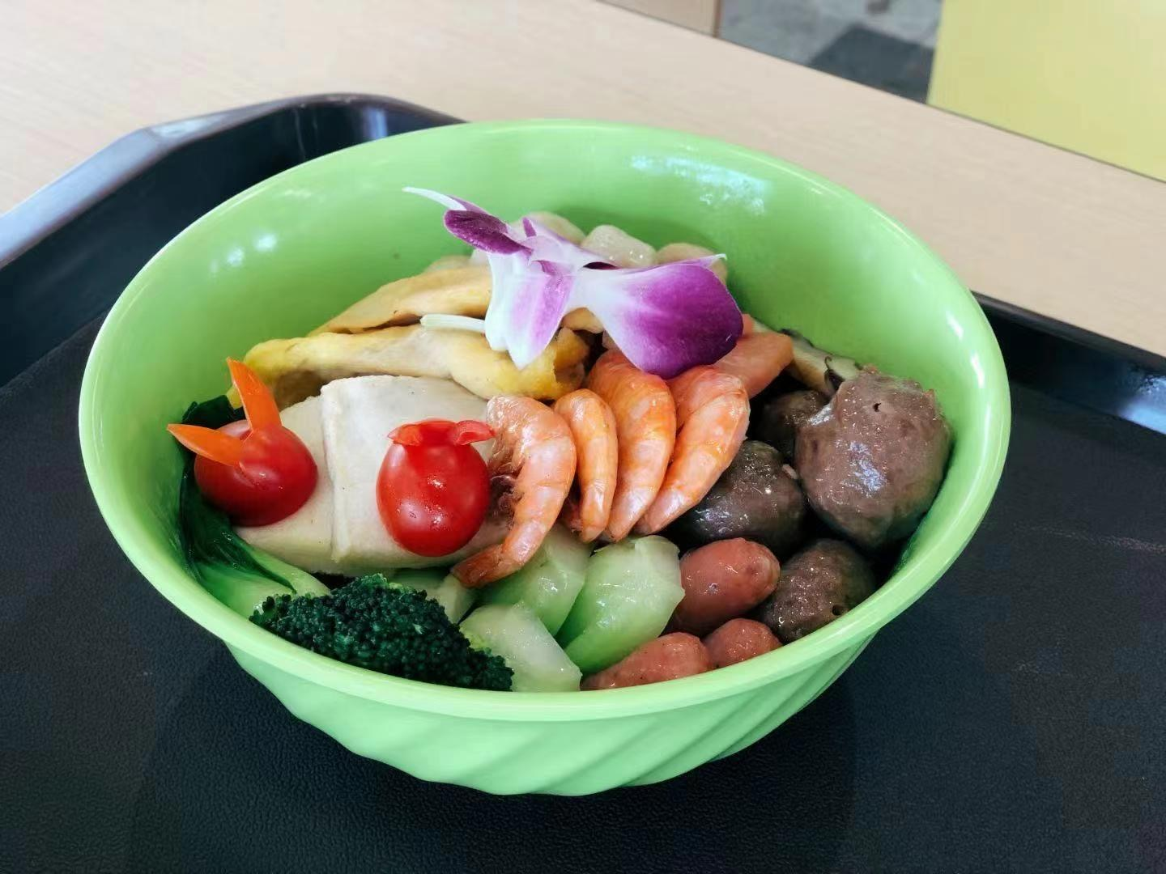
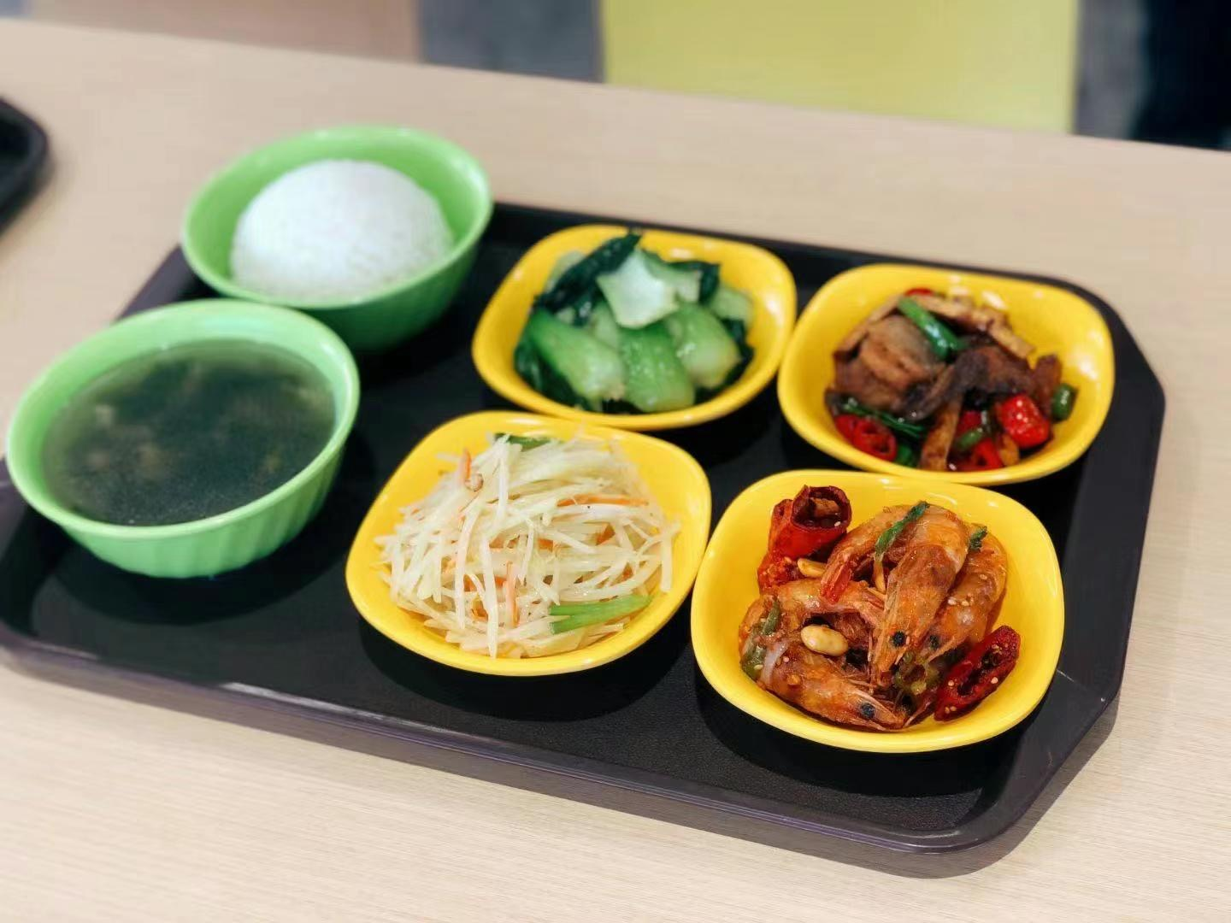
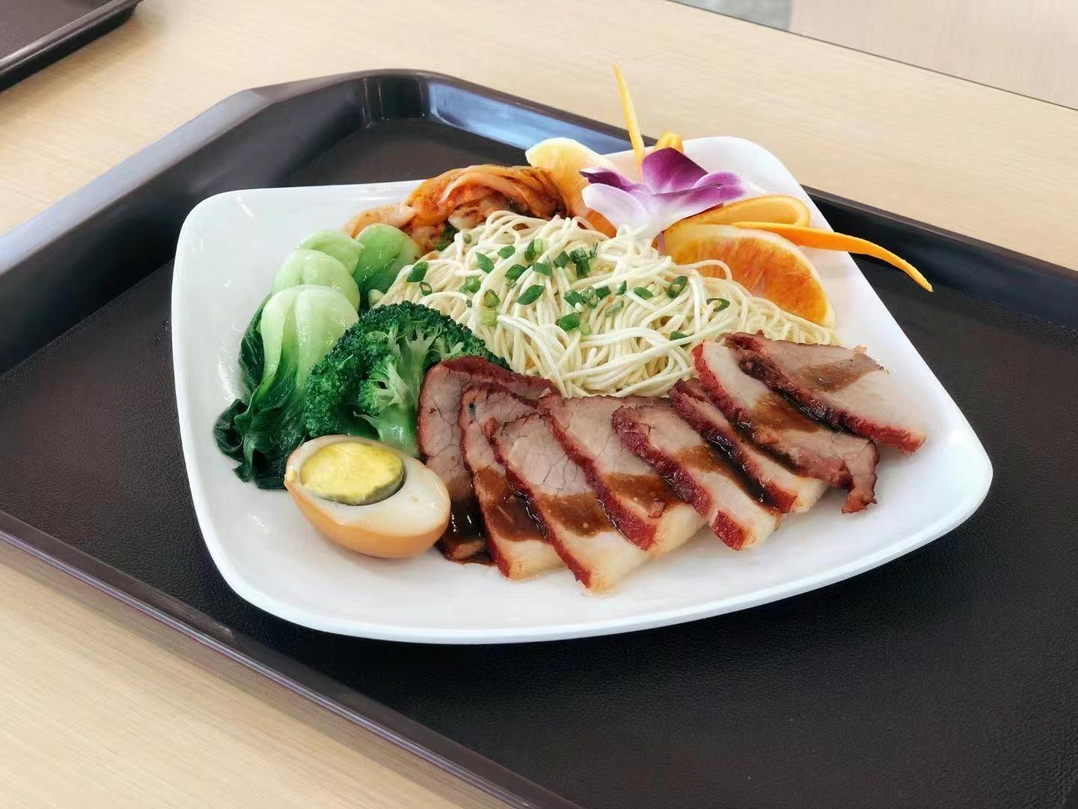
公司食堂
食堂大厅
荤素搭配
菜饭套餐
精美面食

Slide 15
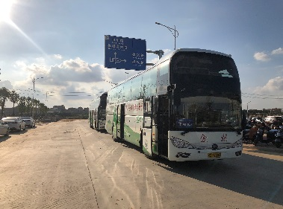
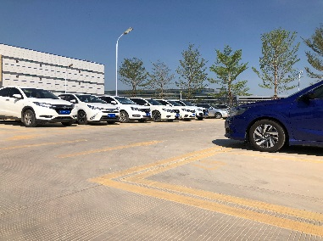
交通支持
大巴接送
接驳、停车场

Slide 16
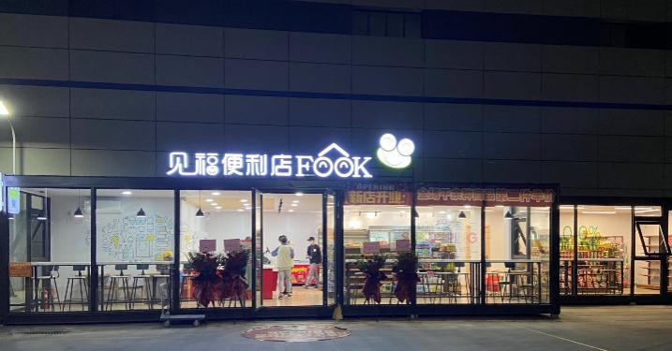
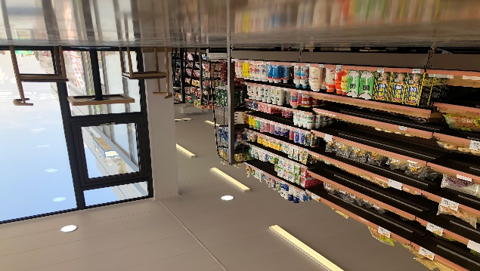
便利购物
便利店外观
种类丰富

Slide 17
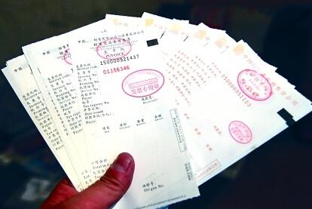
费用报销
以下费用均可凭报销凭证报销：
（1）从家/学校到渠梁报道入职的单程费用。
（机票经济舱，动车/高铁二等座）
（2）入职体检报销费用
（合作医院全额报销，非合作医院可报90元）。
（3）入职前的酒店住宿费用。
（每人每晚可报80元，每人最多报销两晚）

Slide 18
其他福利
六险一金、带薪年假
季度奖金、春节激励金、十三薪
节日活动、生日福利、社团活动

Slide 19
联系我们
联系人
联系方式

Slide 20
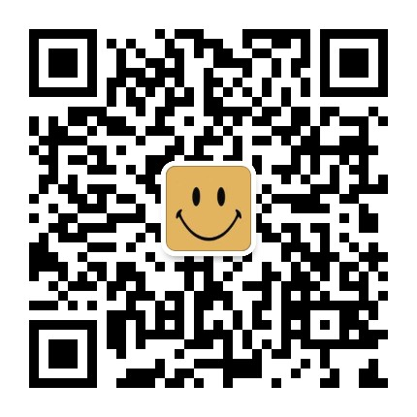
联系方式
联系人：刘程锋
联系方式：13052178708（微信同）
简历投递：liuchengfeng@anyoucai.net

Slide 21
THANKS
感谢您的耐心观看

